Slide 1
„Österreich gestern – heute – morgen:
Ein Kaleidoskop österreichischer Geschichte(n)
Eine mentalitätshistorische Annäherung ...“
Nikolaus Reisinger
Oslo/Graz 28. 11. 2020

Slide 2
I. Was ist Mentalitätsgeschichte?…
II. Österreich: „Land an der Grenze … und ... vergangene Größe“ Staat, Grenze(n), Nation(en) und Identität: Österreichische Geschichte als „mental map“ …
III. Dynastie – Gottesgnadentum – Herrschaft ... und Legitimität ...
Das Habsburgerreich (1273/78 – 1918) als europäische Großmacht
IV. Reformation, Gegenreformation und Katholizismus in Österreich …
V. 1918: Das Ende der Monarchie … „Der Rest ist Österreich …“
VI. Die „Erste Republik“ (1918 - 1933/34) … „Austrofaschismus“/“Ständestaat“
und … „Der Staat, den keiner wollte!“ ...
VII. „Heim ins Reich!“ (1938) …
Anschluß 1938 - „ Ostmark“ – Zweiter Weltkrieg – Shoa und Holocaust ...

Slide 3
VIII. Die Zweite Republik (seit 1945) …
Wiederaufbau - „Der Staat, den (plötzlich) alle wollten! - Die „Nation Österreich“ entsteht Auf Grundlage der sogenannten „Opferthese“ – Aufarbeitung der Geschichte sein 1986 ff. ...
IX. Österreich und die EU …
Endlich wieder Teil eines großen Ganzen … Oder: „Jetzt sind wir wieder wer (=jemand)!“

Slide 4
I. Was ist Mentalitätsgeschichte? …

Slide 5
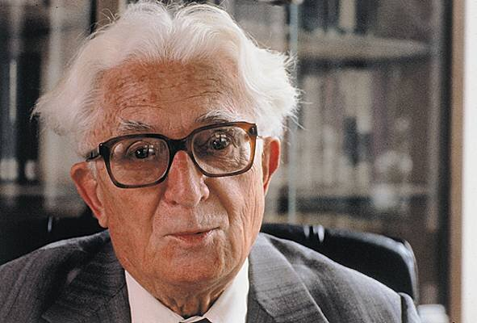
Was ist Mentalitätsgeschichte?
Fernand Braudel (1902 – 1985)
Das Mittelmeer und die mediterrane Mittelmeerwelt in der Epoche Philipps II., 3 Bde., 1949, dt. 1990 – Histoire Totale (Beachtung aller Ebenen des menschlichen Handelns), Schule der „Annales“, nouvelle histoire,1919ff, 1929 Gründung der Zeitschrift Annales d’histoire économique et sociale
Longue durée (lange Dauer, „historischer Längsschnitt“- Struktur- und
Mentalitätsgeschichte) - „Schule der Annales“ (Marc Broch, Lucien Febvre)
longue durée (Lange Dauer, Bd. 1): soziale, politische und ökonomische Struktur-daten, die sich mitunter über Jahrhunderte erstecken
2. moyenne durée (mittlerer Dauer, Bd. 2): Konjunkturdaten im Zeitraum über Jahre
bzw. Jahrzehnte (staats-politische systeme, gesellschaftliche Entwicklungen (soz.
„Schichten“ sowie kulturhistorische Phänomene
3. histoire événementielle (Ereignisgeschichte, Bd. 3) im Zeithorizont von Stunden,
Tagen, Wochen, Monaten

Slide 6
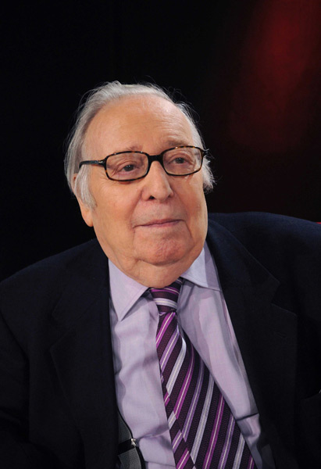
„Täuschen wir uns nicht: Das Bild, das wir von anderen Völkern oder von uns selbst haben, hängt mit dem Geschichtsbild zusammen, das uns vermittelt wurde, als wir Kinder waren. Es prägt uns für den Rest des Lebens. Zu dieser frühen Darstellung der Geschichte, die auch für jeden eine Entdeckung der Welt, der Vergangenheit und der Gesellschaft bedeutet, gesellen sich sodann Meinungen, flüchtige oder dauerhafte Ideen - gleich einer Liebe - hinzu, wobei die Spuren unserer ersten Neugier, unserer ersten Gefühle unauslöschlich bleiben.“
(Marc Ferro: Geschichtsbilder. Wie die Vergangenheit vermittelt wird. Beispiele aus aller Welt, Frankfurt/Main, 1991.)
Marc Ferro, 1924

Slide 7
II. Österreich: „Land an der Grenze … und ... vergangene Größe“ Staat, Grenze(n), Nation(en) und Identität: Österreichische Geschichte als „mental map“ …

Slide 8
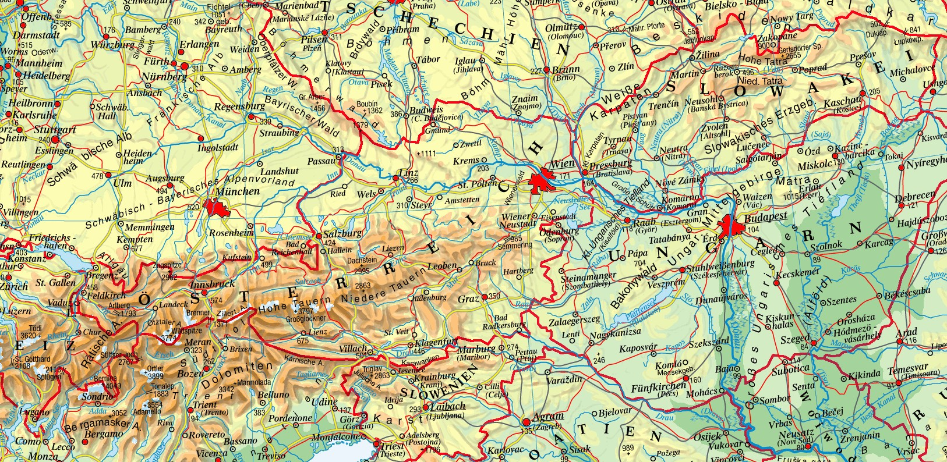
Österreich in seinen heutigen Grenzen …

Slide 9
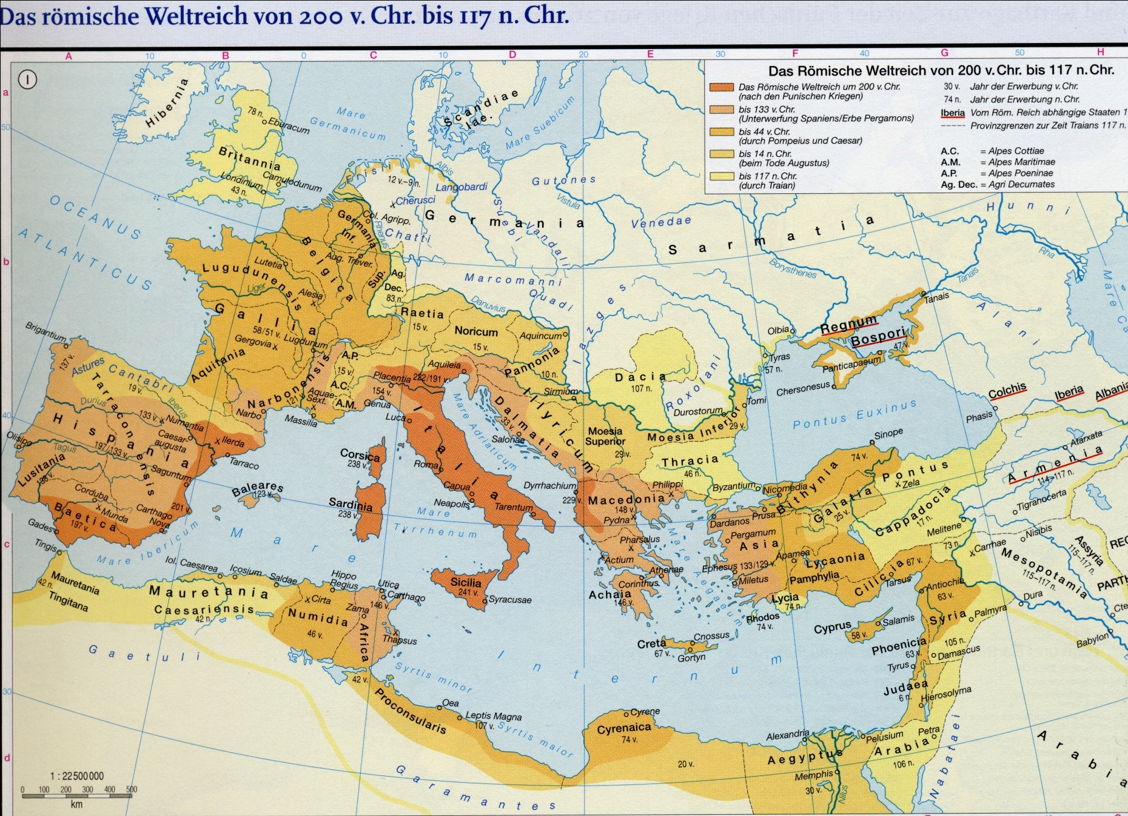

Slide 10
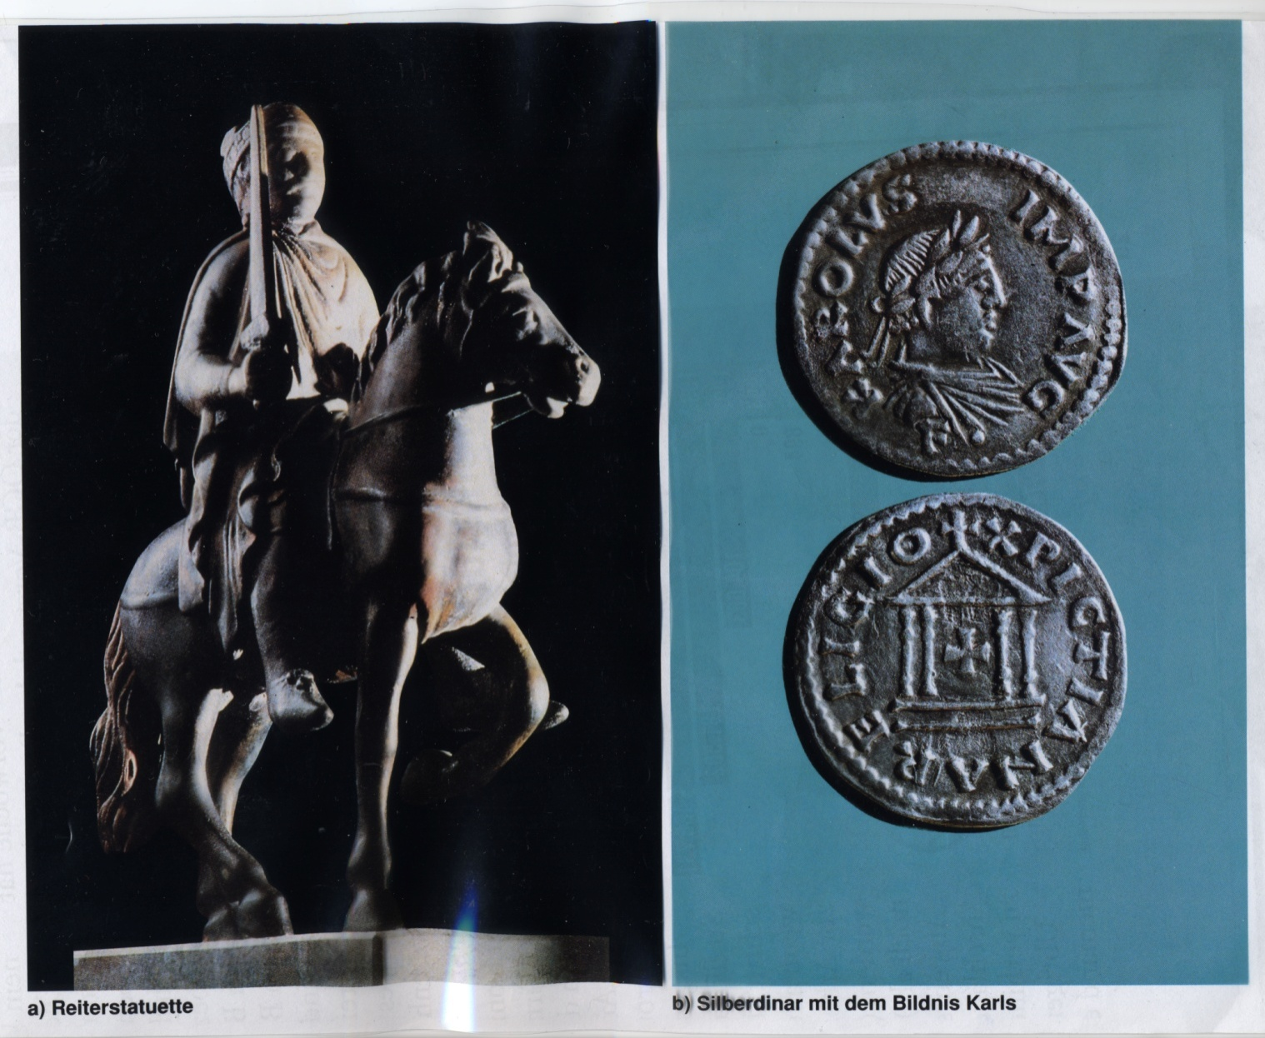
Karl der Große (Kaiser, 800 - 814) Die Idee des „Heiligen Römischen Reiches entsteht … Kaiser – Papst … Christentum ... und „Gottesgnadentum“

Slide 11
„Österreich“ als „Ostmark“ („marchia orientalis“) im Fränkischen Reich, um 800

Slide 12
„ostarrîchî“ – „Österreich“ entsteht Erstnennung 996 Hauptstadt Wien seit 1156

Slide 13
Die Habsburgermonarchie 1918/19 ... und ... Der Rest ist Österreich ...

Slide 14
Österreich nach dem „Anschluß“: Als „Ostmark“ im „Dritten Reich“ (1938 – 1945) … verliert „Österreich“ seine „nominelle Identität“ … ist aber wieder Teil eines Größeren

Slide 15
„Besetztes Österreich“ – vice versa „Befreites Österreich“ (1945 – 1955) ... und in den Grenzen bis heute ...

Slide 16
1989: Der „Eiserne Vorhang“ fällt ... auch an Österreichs Ostgrenze zu Ungarn …

Slide 17
Österreich in der EU (seit 1995) … Wieder Teil eines Größeren

Slide 18
III. Dynastie – Gottesgnadentum – Herrschaft ... und … Legitimität ...
Das Habsburgerreich (1273/78 – 1918) als europäische Großmacht …

Slide 19
„ Das Haus Österreich“ Die Habsburger (1273/78 - 1918) – 640 Jahre Habsburg
Rudolf I. von Habsburg, 1273 römischer König, 1278 Herzog von Österreich

Slide 20
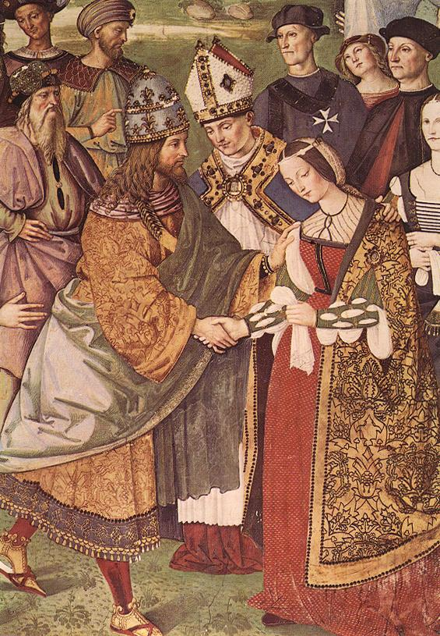
Friedrich III. ehelicht Eleonore von Portugal (1452) „Kriege mögen andere führen … du glückliches Österreich heirate!“
Kaiser Friedrich III. (1415 – 1493) Römischer-deutscher König (1440) und Kaiser des „Heiligen Römischen Reiches“ (1452)
Begründer des Prinzips der „Heiratspolitik“ im Hause Habsburg

Slide 21
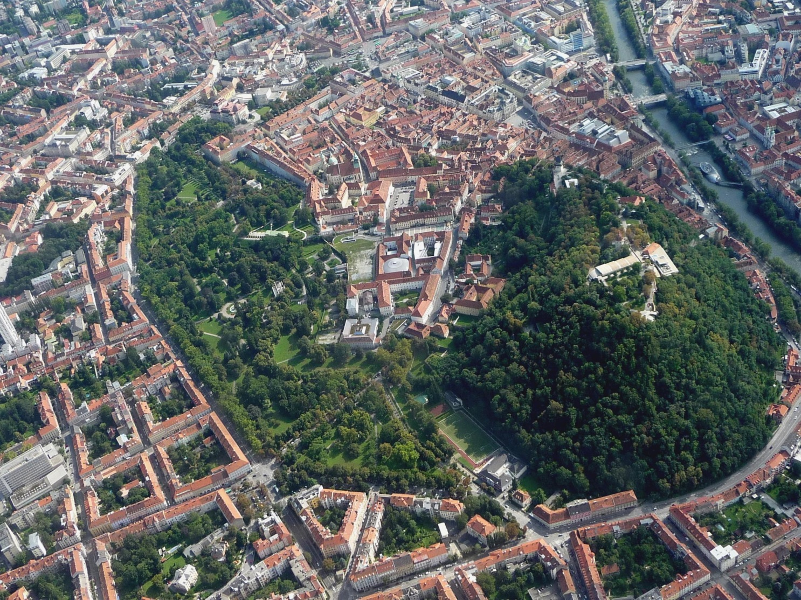
Die Grazer „Stadtkrone“ von oben …
Die Grazer „Stadtkrone“…

Slide 22
Karl V. (1519 – 1558) … … in dessen Reich die „Sonne nicht unterging“ … einstige Größe ... und „große“ Herrscher … als erinnerter Wert …

Slide 23
Weltmacht Habsburg: „Das Reich, in dem die Sonne nicht unterging ...“ (16. – 18. Jahrhundert) … einstige Größe … als erinnerter Wert …

Slide 24
Franz Joseph I., österreichischer Kaiser und König von Ungarn (1848 – 1916) ... als mystisch überzeichneter „Übervater“ ...

Slide 25
Titulatur Franz Joseph´s I. .. – „Von Gottes Gnaden“ (1848 - 1916)

Slide 26
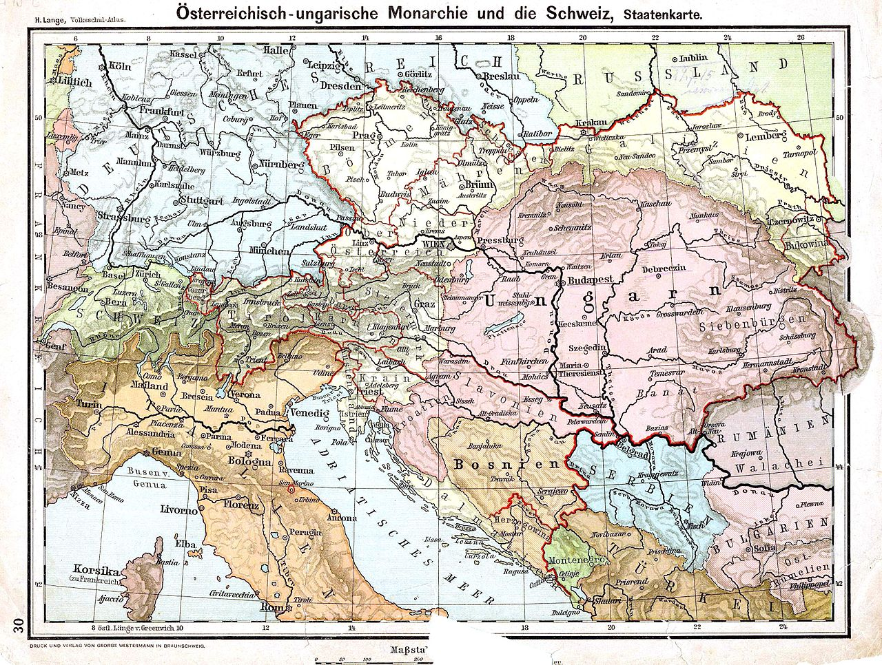
Österreich-Ungarn im Jahr 1899

Slide 27
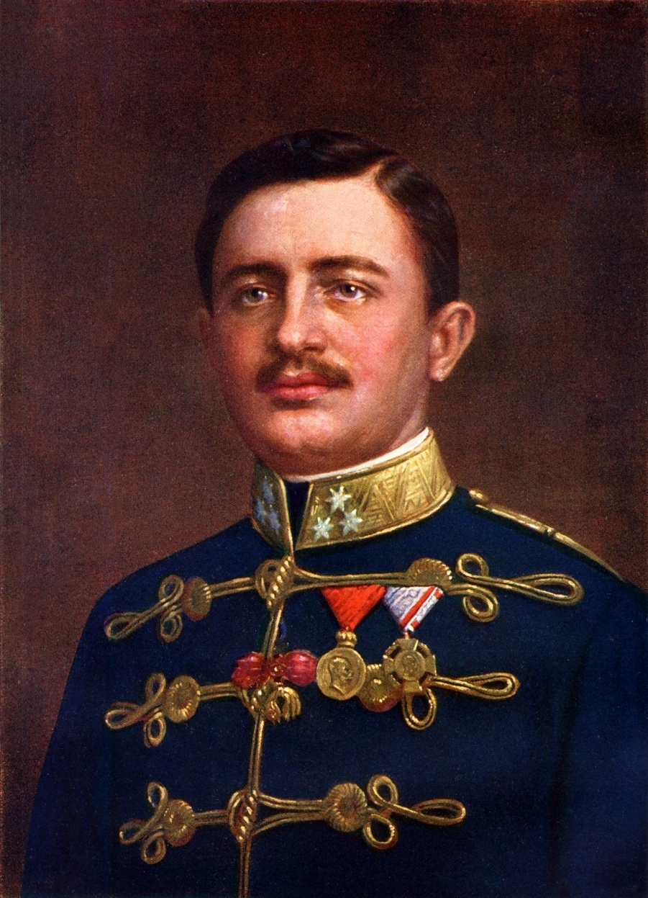
Kaiser Karl I. (1887 – 1922, reg. 1916 – 1918, der letzte österreichische Kaiser - seliggesprochen 2003)

Slide 28
IV. Reformation, Gegenreformation und
Katholizismus in Österreich …

Slide 29
Kaiser Ferdinand II. (1619 – 1637) – „Habsburg“ im Dienste des Katholizismus … der Gegenreformation … und … der „Dreißigjährige Krieg“
„ … aber heiszt es von einem hartkopf, der keine vernunft annimmt, man musz ihn katholisch machen ….

Slide 30
Strafvollzug zur Zeit der Gegenreformation in den „österreichischen Ländern“ Kollektive „Sozialdisziplinierung“ als „Schauspiel des Todes“ (um 1620)

Slide 31
… Blutgericht auf dem Altstädter-Ring in Prag, 1621 … das „Schauspiel“ des Todes … und ... Sozialdisziplinierung ...

Slide 32
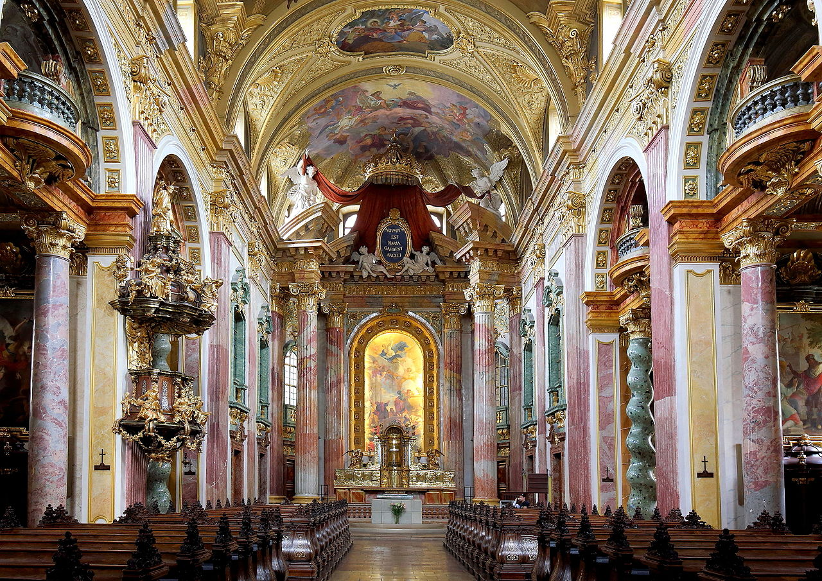
Barocke Prachtentfaltung als gegenreformatorischen Programm
Barockarchitektur als Vorahnung auf die Pracht des Paradieses
Jesuitenkirche Wien, 1623 -1631, Innenansicht Richtung Hochaltar

Slide 33
Glaubensbekenntnisse in Europa im 16. Jahrhundert

Slide 34
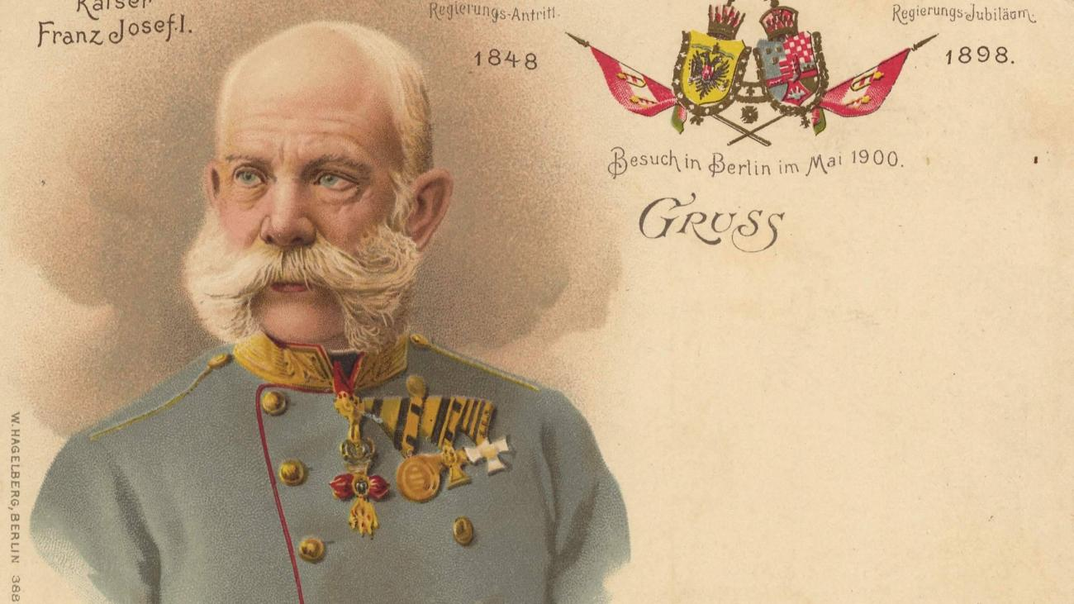
Das verkörperte Pflichtgefühl: Kaiser Franz Joseph I. (1830-1916) auf einer Bildpostkarte zum 50. Thronjubiläum 1898

Slide 35
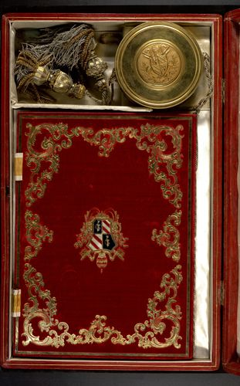
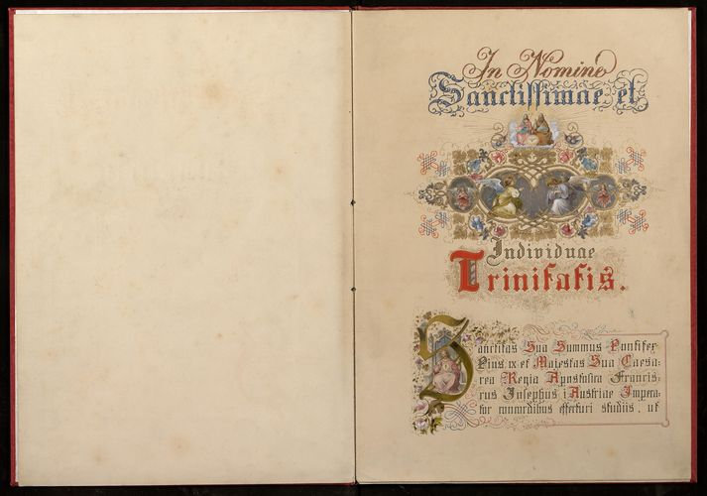
18. August 1855, Rom. Ein zentrales Dokument des franzisko- josephinischen Neoabsolutismus: Das von Kardinal Rauscher und dem päpstlichen Nuntius Viale-Prelà unterzeichnete Konkordat.

Slide 36
V. 1918: Das Ende der Monarchie …
„Der Rest ist Österreich …“

Slide 37
Sarajewo, 28. 6. 1914: Die Ermordung des österreichischen Thronfolgepaares Erster Weltkrieg

Slide 38
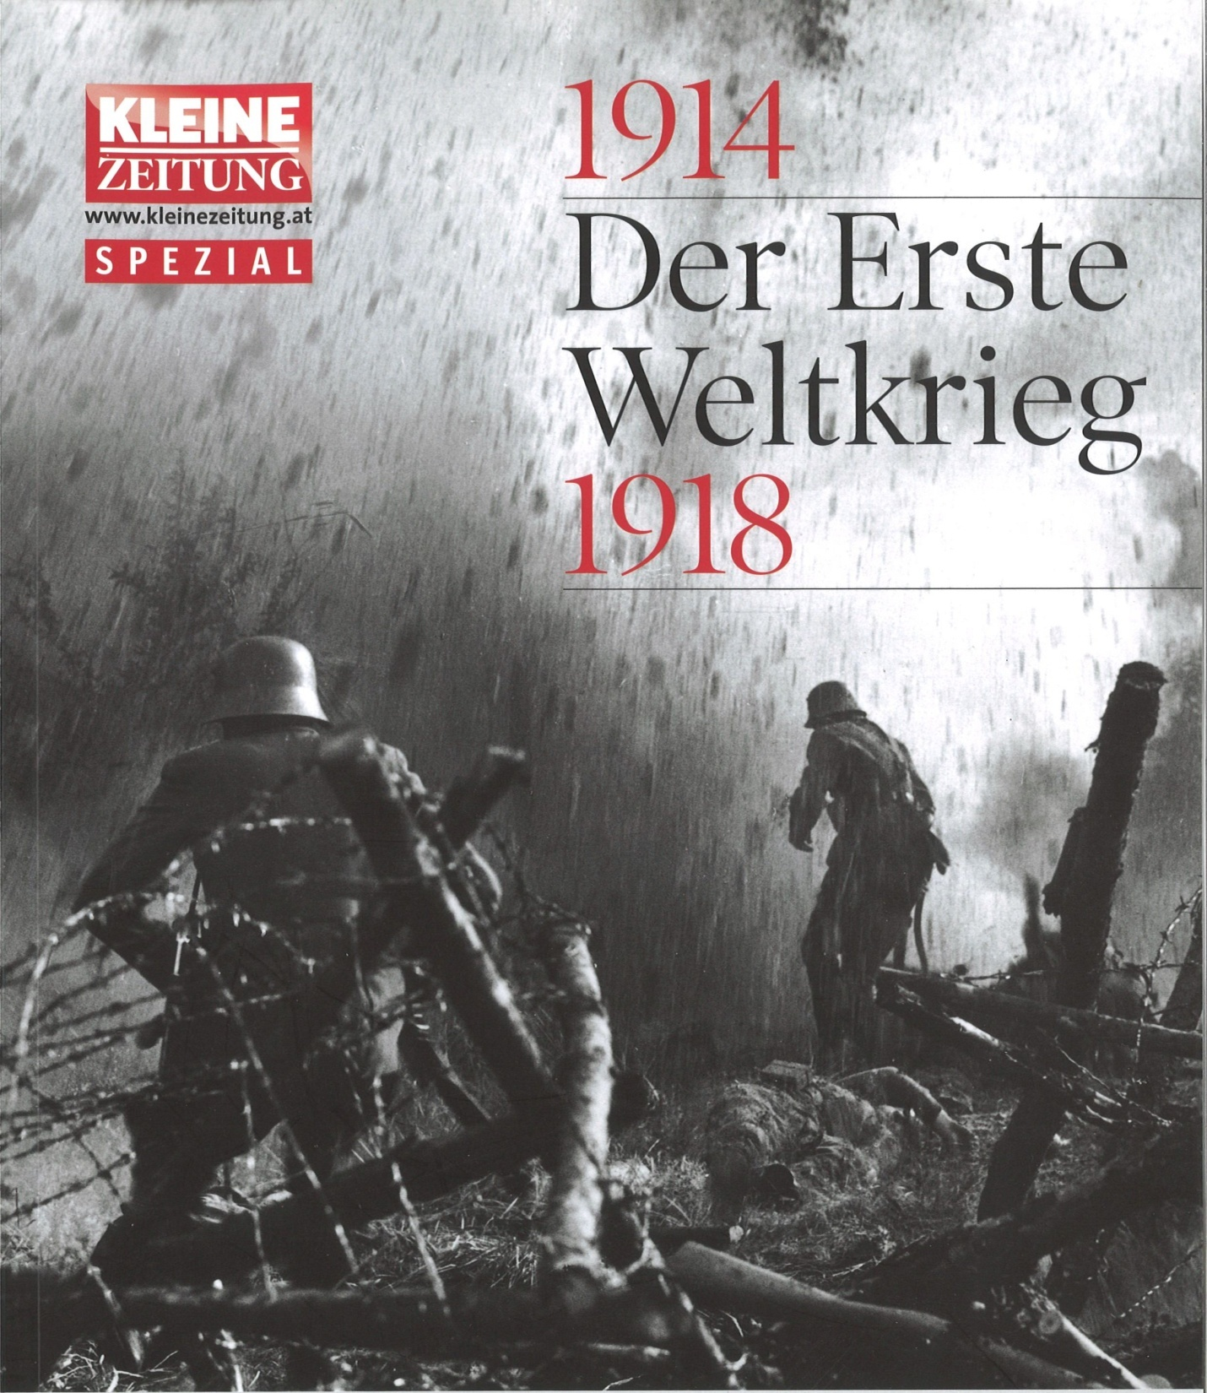
Die „Urkatastrohe“ des Ersten Weltkrieges
„ … the great seminal catastrophe of this century.“
(Kennan, George F., The Decline of Bismarck's European Order. Franco-Russian Relations, 1875-1890, Princeton 1979, S. 3.

Slide 39
Begräbniszeremonie Kaiser Franz Josephs I. Das neue Thronfolgepaar: Kaiser Karl I. (1916 – 1918) und Kaiserin Zita

Slide 40
Das Ende der Habsburgemonarchie 1918 … oder: „Der Rest ist Österreich …“ aus dem Riesenreich wird ein Kleinstaat

Slide 41
VI. Die „Erste Republik“ (1918 - 1933/34) … „Austrofaschismus“/“Ständestaat“ ...
... und ..
„Der Staat, den keiner wollte!“ ...

Slide 42
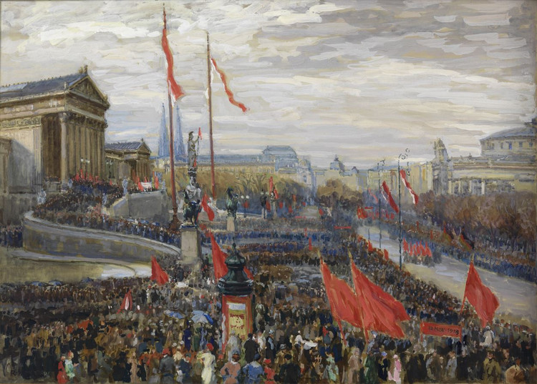
IX. Die „Erste Republik“ (1918 - 1933/34) …
… „Austrofaschismus“/„Ständestaat“
und …
„Der Staat, den keiner wollte!“
Die Ausrufung der Republik vor dem Parlament in Wien am 12. November 1918, Gemälde von Rudolf Konopa, 1918; © Wien Museum

Slide 43
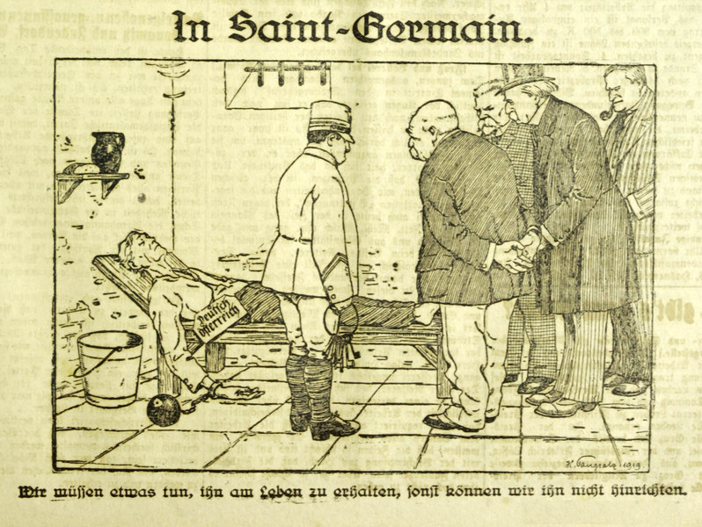
"In Saint-Germain", Karikatur aus der Zeitung Arbeiterwille vom 27. Juli 1919
In Österreich wurden die Bedingungen des Friedensvertrags von Saint Germain als Vernichtungsschlag interpretiert.

Slide 44
Artikel 1 und 2 der provisorischen Verfassung von Deutschösterreich vom 12. 11. 1918:
Artikel 1
Deutschösterreich ist eine demokratische Republik. Alle öffentlichen Gewalten werden vom Volke eingesetzt.
Artikel 2
Deutschösterreich ist ein Bestandteil der Deutschen Republik. Besondere Gesetze regeln die Teilnahme Deutschösterreichs an der Gesetzgebung und Verwaltung der Deutschen Republik sowie die Ausdehnung des Geltungsbereiches von Gesetzen und Einrichtungen der Deutschen Republik auf Deutschösterreich.
Skalnik, Kurt: Auf der Suche nach der Identität, in: Weinzierl, Erika/Skalnik, Kurt: Österreich 1918-1938. Geschichte der Ersten Republik, Graz/Wien/Köln 1983, 11-24, hier 11.

Slide 45
… Demonstrationen für einen Anschluss an Deutschland … „Österreich ist nicht lebensfähig!“ …
Innsbruck 1921: Forderung nach einer Volksabstimmung für einen Anschluß an Deutschland (die Weimarer Republik)…

Slide 46
… so auch in Salzburg 1921 …

Slide 47
… und in Wien ... Auf dem Heldenplatz … 1925

Slide 48
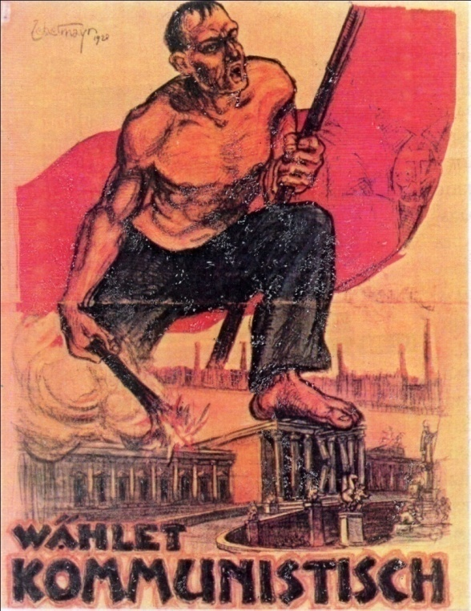
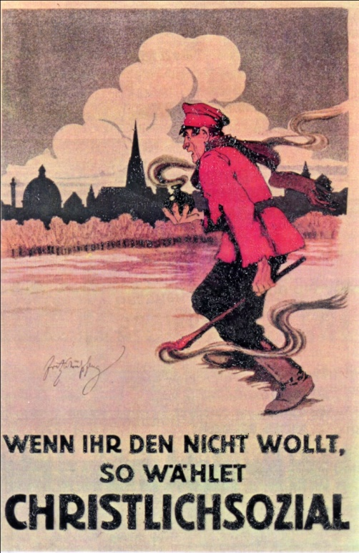
Erste demokratische Wahlen zum Nationalrat 1919 … Radikalisierung der Innenpolitik … und … der Massen …

Slide 49
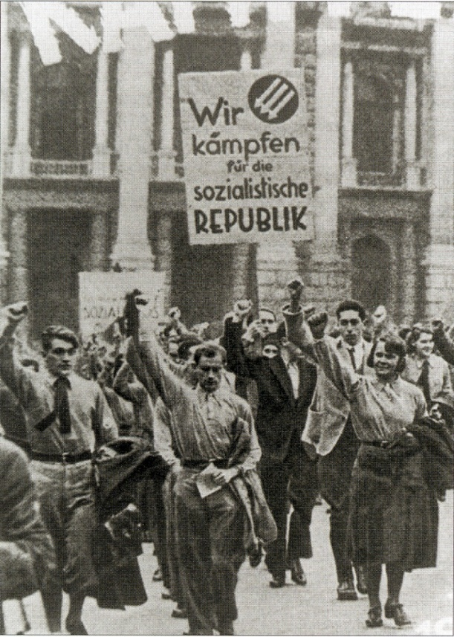
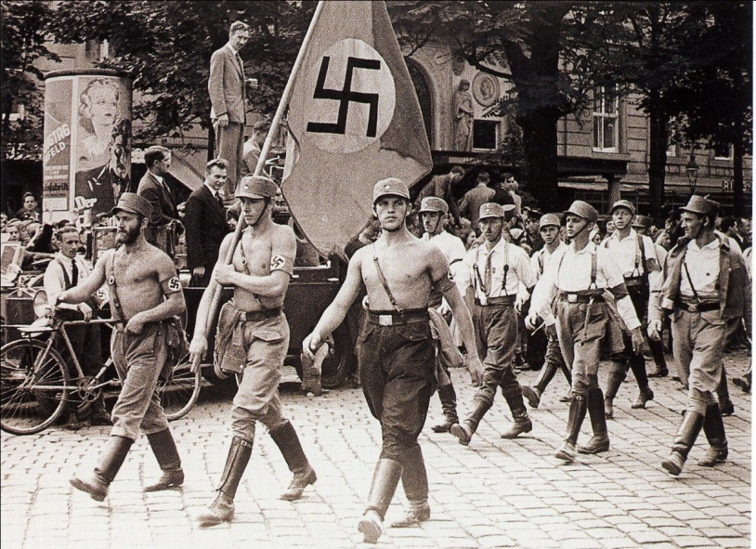
Zunehmende Militarisierung der Gesellschaft: …
Heimwehr, 1932
Schutzbund, 1933
Nationalsozialistische SA, 1932

Slide 50
Bürgerkrieg: 12. – 15. 2. 1934 Beschießung des „Karl Marx-Hofes“ in Wien …

Slide 51
„Im Namen Gottes“ … Autoritär regiertes Österreich (1934 – 1938) Die Zeit des „Austrofaschismus“
Bundeskanzler Engelbert Dollfuß (Bundeskanzler von 1932 – 1934)

Slide 52
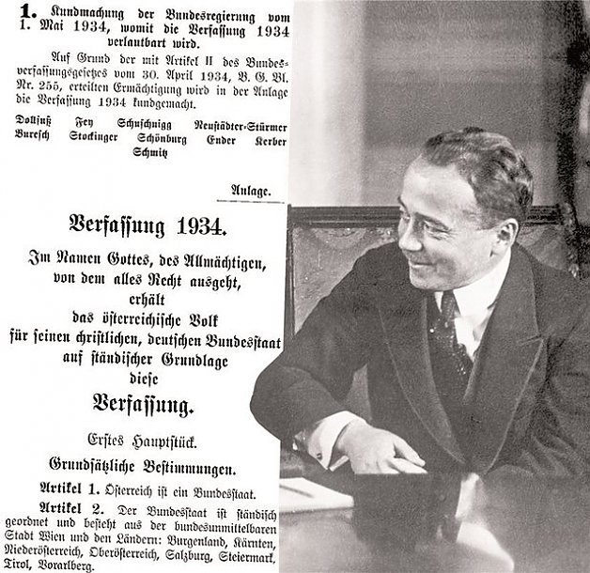
Die „Maiverfasssung“
vom 1. 5. 1934 ... im ...
... Rekurs auf die Tradition des „Gottesgnadentums“ ...

Slide 53
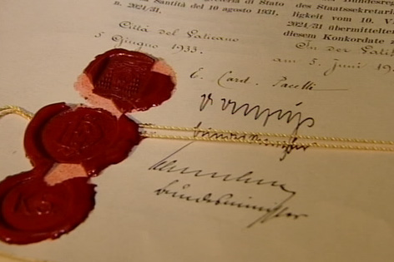
5. Juni 1933 unterzeichneten die Österreichische Bundesregierung und der „Heilige Stuhl“ unter Papst Pius XI. das im Wesentlichen bis heute geltende Konkordat.
Die Unterzeichner: Papst Pius XII. Eugenio Pacelli, Bundeskanzler Engelbert Dollfuß, Justitzminister Kurt Schuschnigg (Unterrichtsressort)

Slide 54
Ermordung E. Dollfuß´ … … im Zuge eines nationalsozialistischen Putschversuches (25. 7. 1934)

Slide 55
VII. „Heim ins Reich!“
Anschluß 1938 - „ Ostmark“
Zweiter Weltkrieg
Shoa und Holocaust

Slide 56
Der „Anschluß“ – Einmarsch der deutschen Wehrmacht … … am 12. 3. 1938

Slide 57
Der „Anschluß“ wird offiziell vollzogen: Der „Übervater“ Hitler – Wien – Heldenplatz am 15. 3. 1938

Slide 58
Österreich nach dem „Anschluß“: Als „Ostmark“ im „Dritten Reich“ (1938 – 1945) … verliert „Österreich“ seine „nominelle Identität“ … ist aber wieder Teil eines Größeren

Slide 59
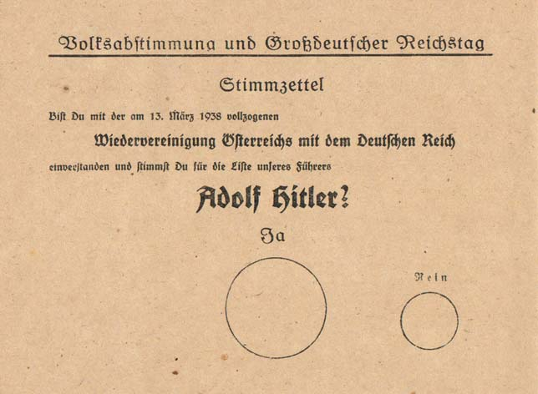
Stimmzettel zum Anschluss Österreichs an das Deutsche Reich
Volksabstimmung für den Anschluß an das Deutsche Reich (10. 4. 1938) … 99,73% Ja-Stimmen

Slide 60
Angehörige der SS (Schutzstaffel), und der SA demütigen jüdische MitbürgerInnen, 1938 … aber auch …

Slide 61
Euphorisierte Massen ...

Slide 62
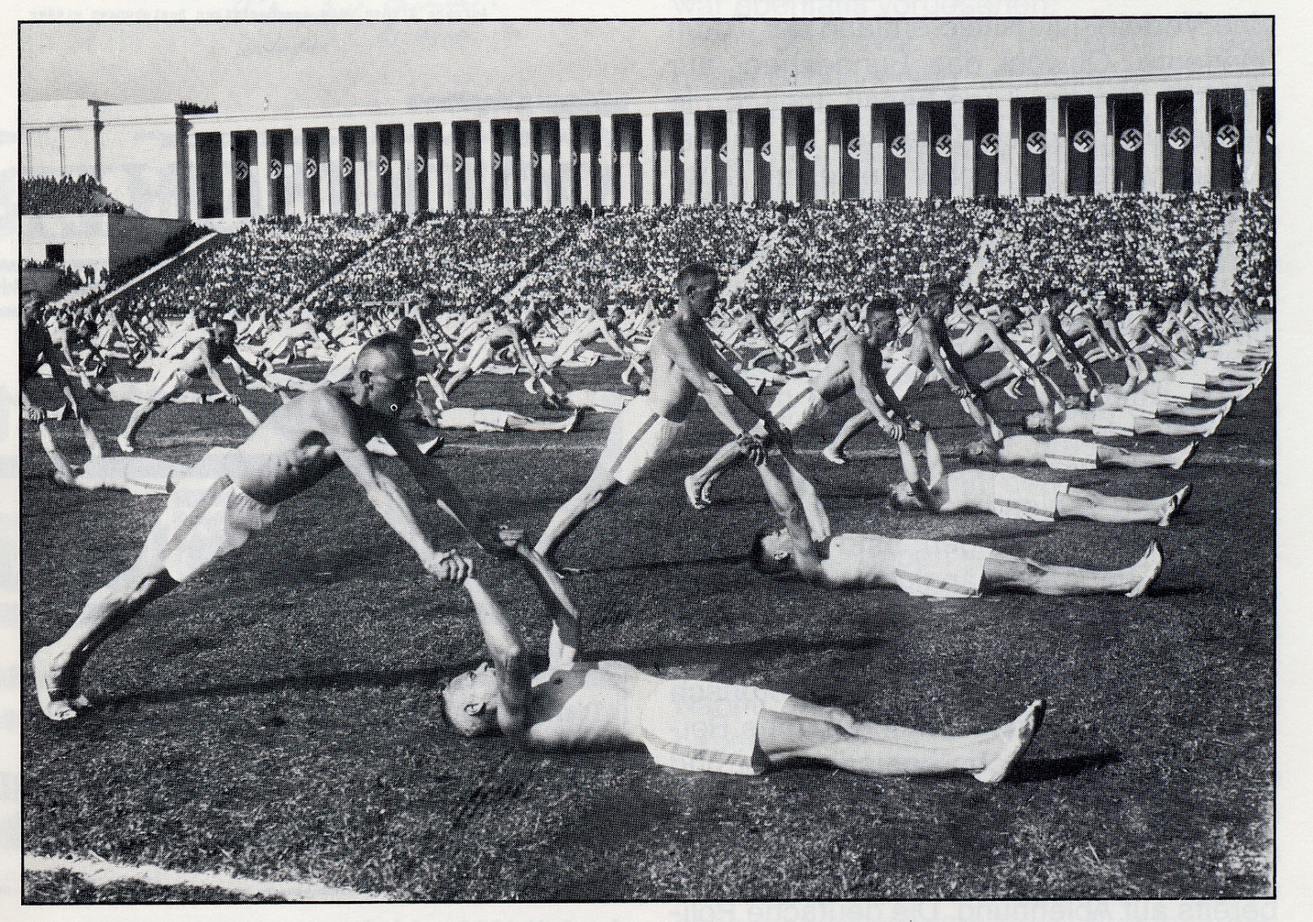
... „Gleichgeschaltete“ BürgerInnen ... sozialdisziplinierte „Untertanen“ ...

Slide 63
… und Kinder … für den Krieg ...

Slide 64
... als letztes Aufgebot“ ...

Slide 65
Die Befreiung des KZ´s Mauthausen, 5. Mai 1945

Slide 66
VIII. Die Zweite Republik (seit 1945)
„Der Staat, den (plötzlich) alle wollten!
Die „Nation Österreich“ entsteht …
… Auf Grundlage der sogenannten „Opferthese“
Aufarbeitung der Geschichte des Nationalsozialismus seit 1986 ff. …

Slide 67
Wie aus der „Ostmark“ wieder „Österreich“ wurde … Die „Moskauer Deklaration“ vom 1. 11. 1943

Slide 68
Besetztes Österreich (1945 – 1955) … ... in den heutigen Grenzen ...

Slide 69
Unterzeichnung des Staatsvertrages im Schloss Belvedere in Wien (15. 5. 1955) Endgültige Befreiung (?) vom Nationalsozialismus und das Ende der Besatzungszeit ...
„Balkonszene“

Slide 70
Unterzeichnung des Staatsvertrages im Schloss Belvedere in Wien (15. 5. 1955) „Österreich ist frei!“ ...

Slide 71
Auf der Suche nach einer „Nationalen Identität“ … und … alten … neuen Werten … … im Rekurs auf die „gute alte (Kaiser)Zeit“
Sisi, Mädchenjahre einer Kaiserin“, 1955

Slide 72
Wiedereröffnung der Wiener Staatsoper, 15. Oktober 1955 ...

Slide 73
Wiedereröffnung der Spanischen Hofreitschule, 30. 10. 1955 ...

Slide 74
Der erste Wiener Opernball der Zweiten Republik am 9. 2. 1956 … und …

Slide 75
… auch die Wiener Sängerknaben besingen das „neue“, souveräne Österreich …

Slide 76
Österreich präsentiert sich als … … Urlaubsland … als Land reiner Natur … und … schließlich …

Slide 77
… Land der Lederhosen … und …

Slide 78
… der „Dirndln“ …

Slide 79
… 1986 - Beginn einer schonungslosen Vergangenheitsbewältigung ... „Ich habe lediglich meine Pflicht getan!“ ...
Bundespräsident Kurt Waldheim (1986 – 1990)

Slide 80
Bundeskanzler Franz Vranitzky (Bundeskanzler von 1986 – 1997) Erstes offizielles politisches Bekenntnis zur Mitschuld Österreichs am „Zweiten Weltkrieg“ und an der Shoa und dem Holocaust, 1991

Slide 81
IX. Österreich und die EU …
… Endlich wieder Teil eines großen Ganzen …
Oder: „Jetzt sind wir wieder wer!“

Slide 82
EU-Euphorie

Slide 83
EU-Abstimmung (12. 6. 1994)

Slide 84
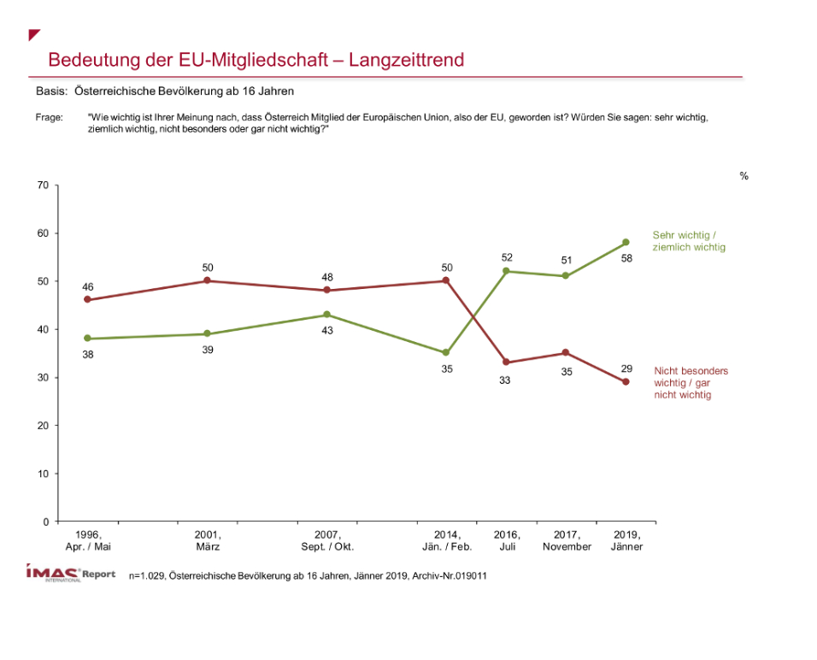

Slide 86
Herzlichen Dank für Ihre Aufmerksamkeit!

Slide 87
ANHANG
Daten … Fakten … und mehr …

Slide 88
Österreich. Zahlen. Daten. Fakten - gibt einen Einblick in die Lebensbedingungen der Menschen in Österreich
https://www.statistik.at/web_de/services/oesterreich_zahlen_daten_fakten/index.html

Slide 89
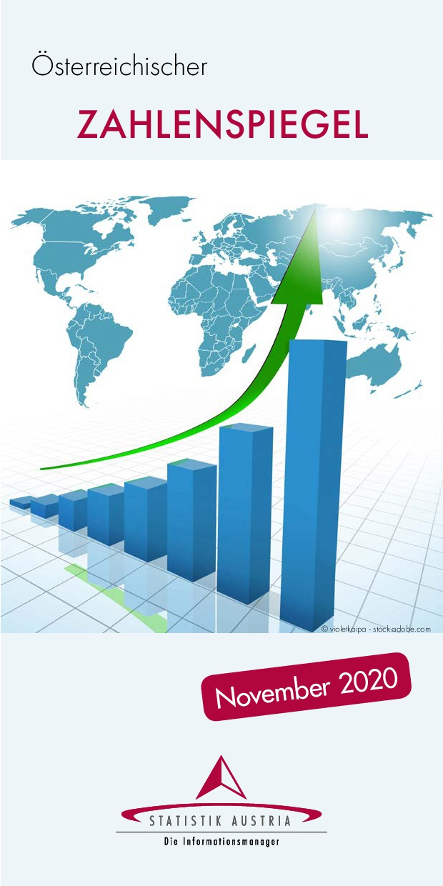
Themen November 2020
Social Distancing in der Corona-Krise förderte digitale Nähe
Deutliche Reduktion von Luftschadstoffen und Treibhausgasen, aber Anstieg beim klimawirksamen CO2
Neuer Konjunkturmonitor liefert Überblick über die aktuelle Wirtschaftsentwicklung Österreichs
Österreichischer Zahlenspiegel
Die aktuellsten Ergebnisse der Statistik Austria - jeweils kurz zusammengefasst und graphisch aufbereitet
https://www.statistik.at/web_de/services/oesterreichischerzahlenspiegel/index.html

Slide 90
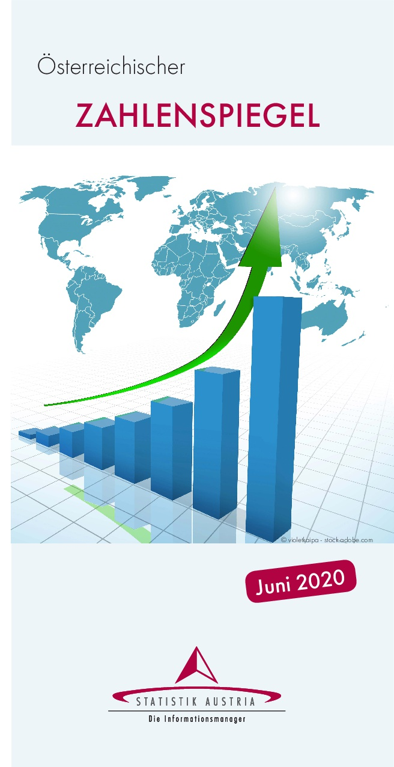
Themen Juni 2020
Armut und soziale Ausgrenzung
Der österreichische Arbeitsmarkt während der Corona-Krise
Produktionsindex sank im März 2020 um 12,1%
Österreichischer Zahlenspiegel
Die aktuellsten Ergebnisse der Statistik Austria - jeweils kurz zusammengefasst und graphisch aufbereitet
https://www.statistik.at/web_de/services/oesterreichischerzahlenspiegel/index.html

Slide 91
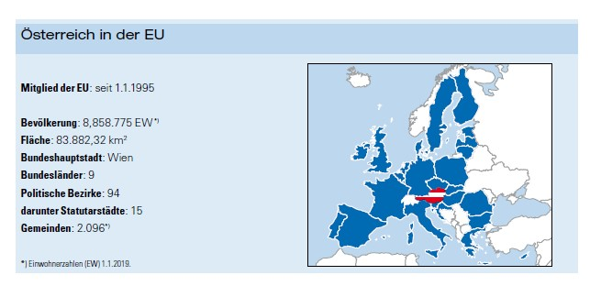

Slide 92
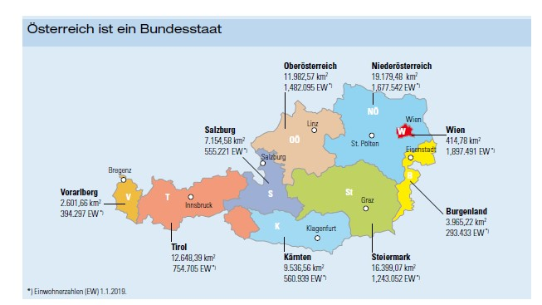

Slide 93
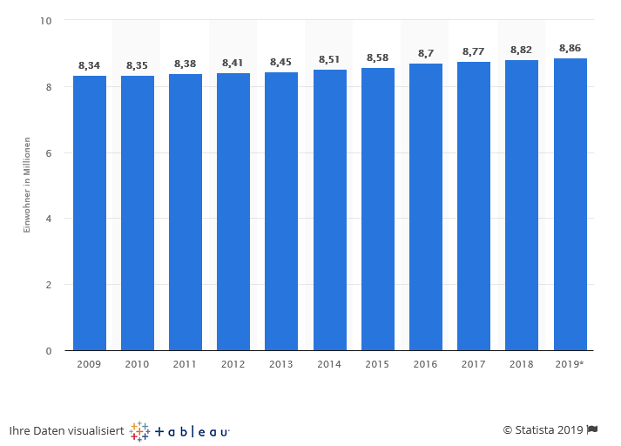
Bevölkerung von Österreich von 2009 bis 2019 (in Millionen Einwohner)
Notes:
https://de.statista.com/statistik/daten/studie/19292/umfrage/gesamtbevoelkerung-in-oesterreich/

Slide 94
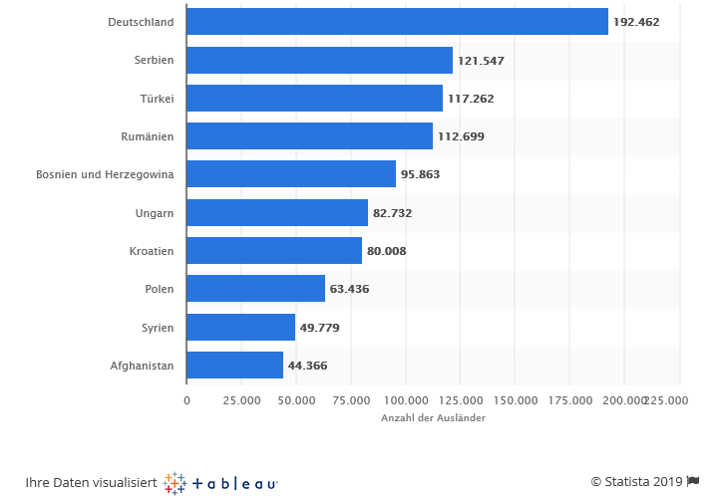
Anzahl der Ausländer in Österreich nach den zehn wichtigsten Staatsangehörigkeiten am 1. Januar 2019
Notes:
https://de.statista.com/statistik/daten/studie/293019/umfrage/auslaender-in-oesterreich-nach-staatsangehoerigkeit/

Slide 95
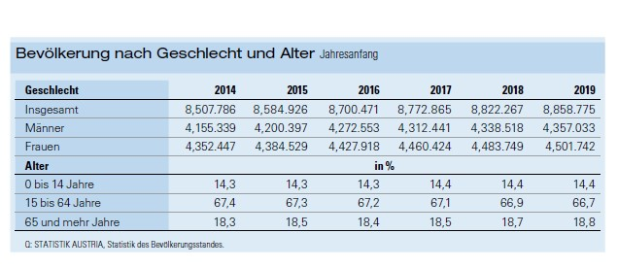

Slide 96
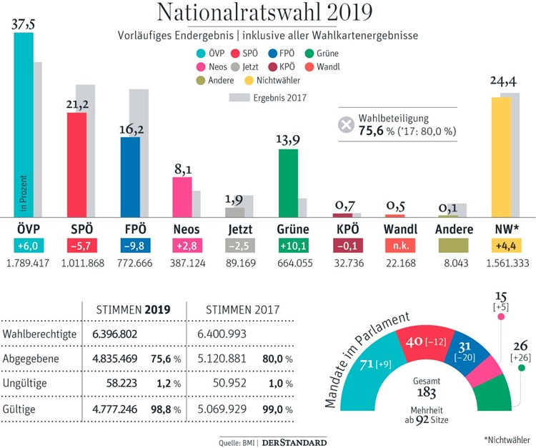

Slide 97
Der Erste Weltkrieg … und das Nationalitätenproblem

Slide 98
„Deutschösterreich“ wie Österreich aus scht der ÖsterreicherInnen nach 1918 aussehen sollte …

Slide 99
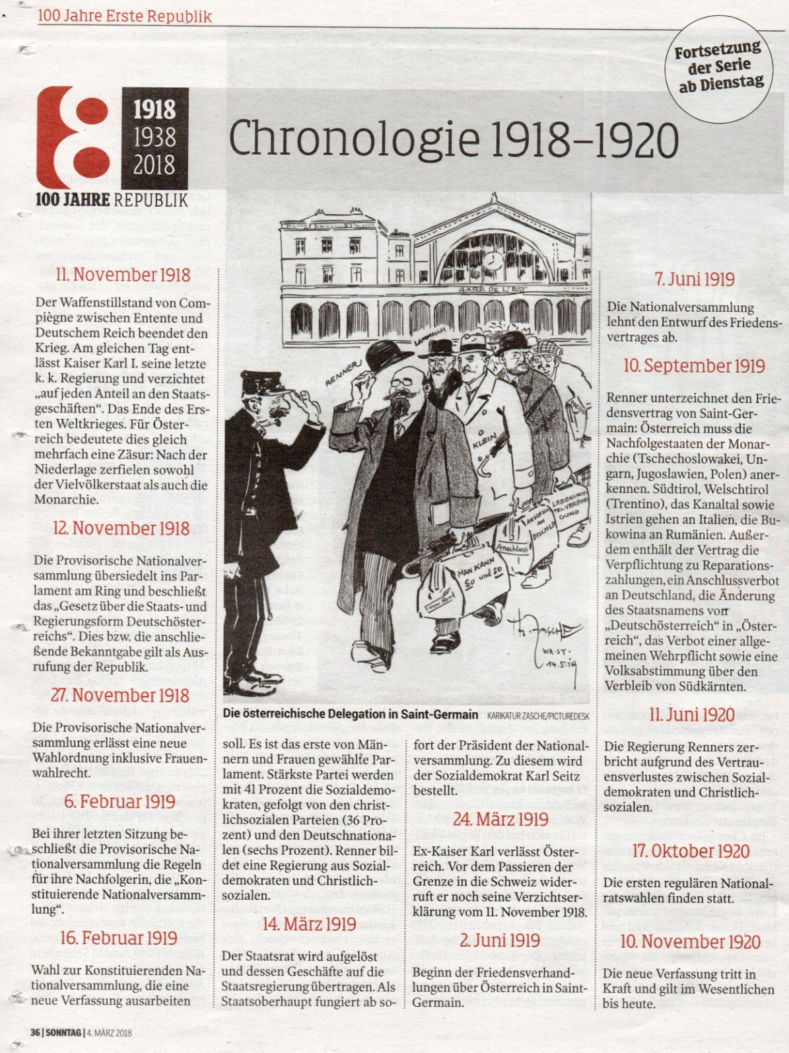
100 Jahre Republik
Kleine Zeitung, 4.3.2019

Slide 100
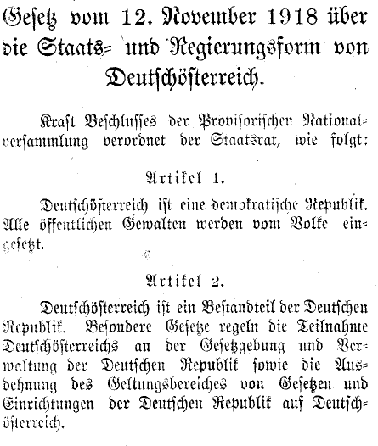

Slide 101
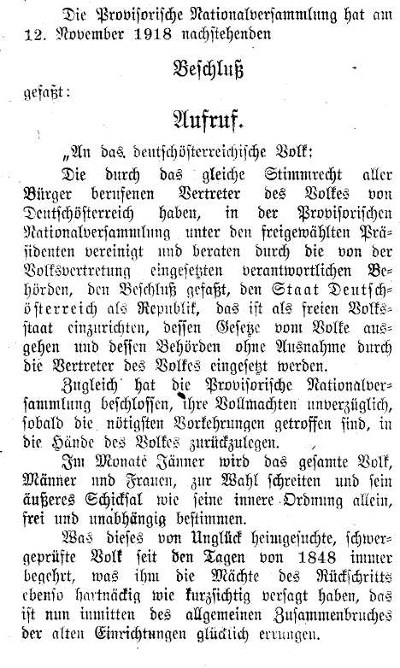
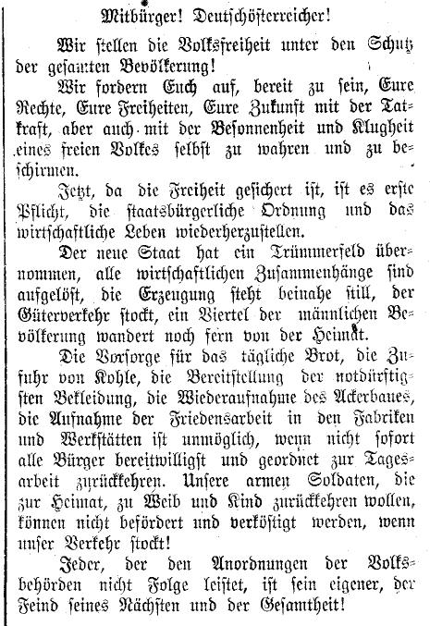

Slide 102
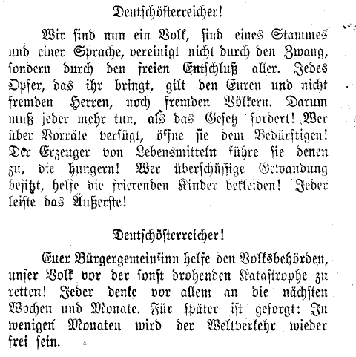

Slide 103
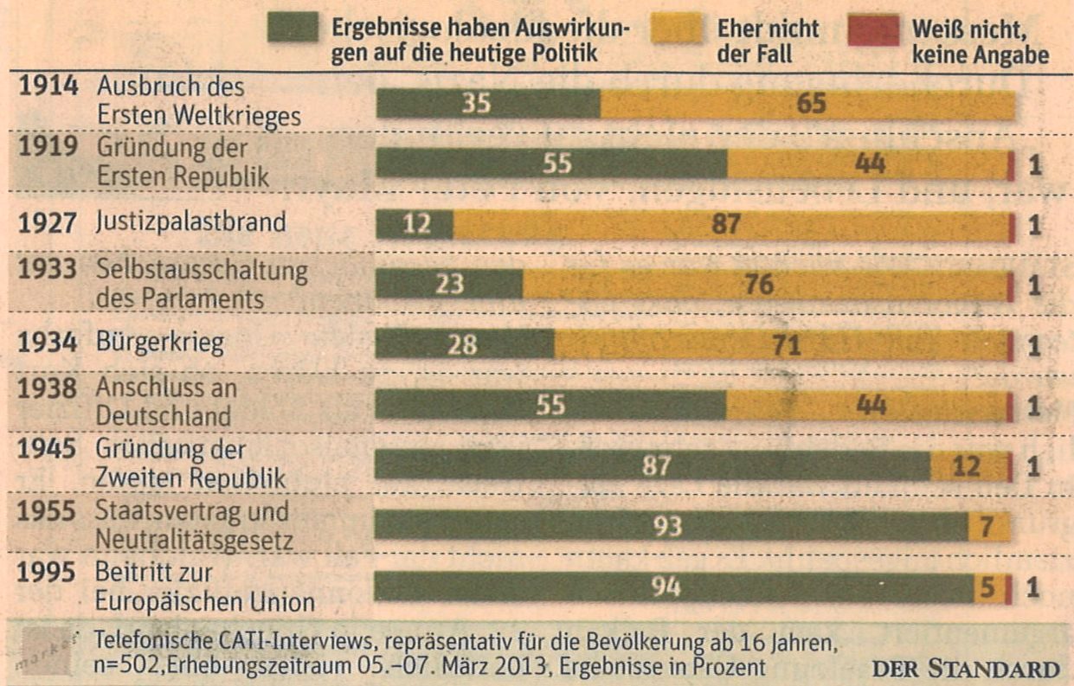
Bedeutung historischer Ereignisse auf die gegenwärtige Tagespolitik

Slide 104
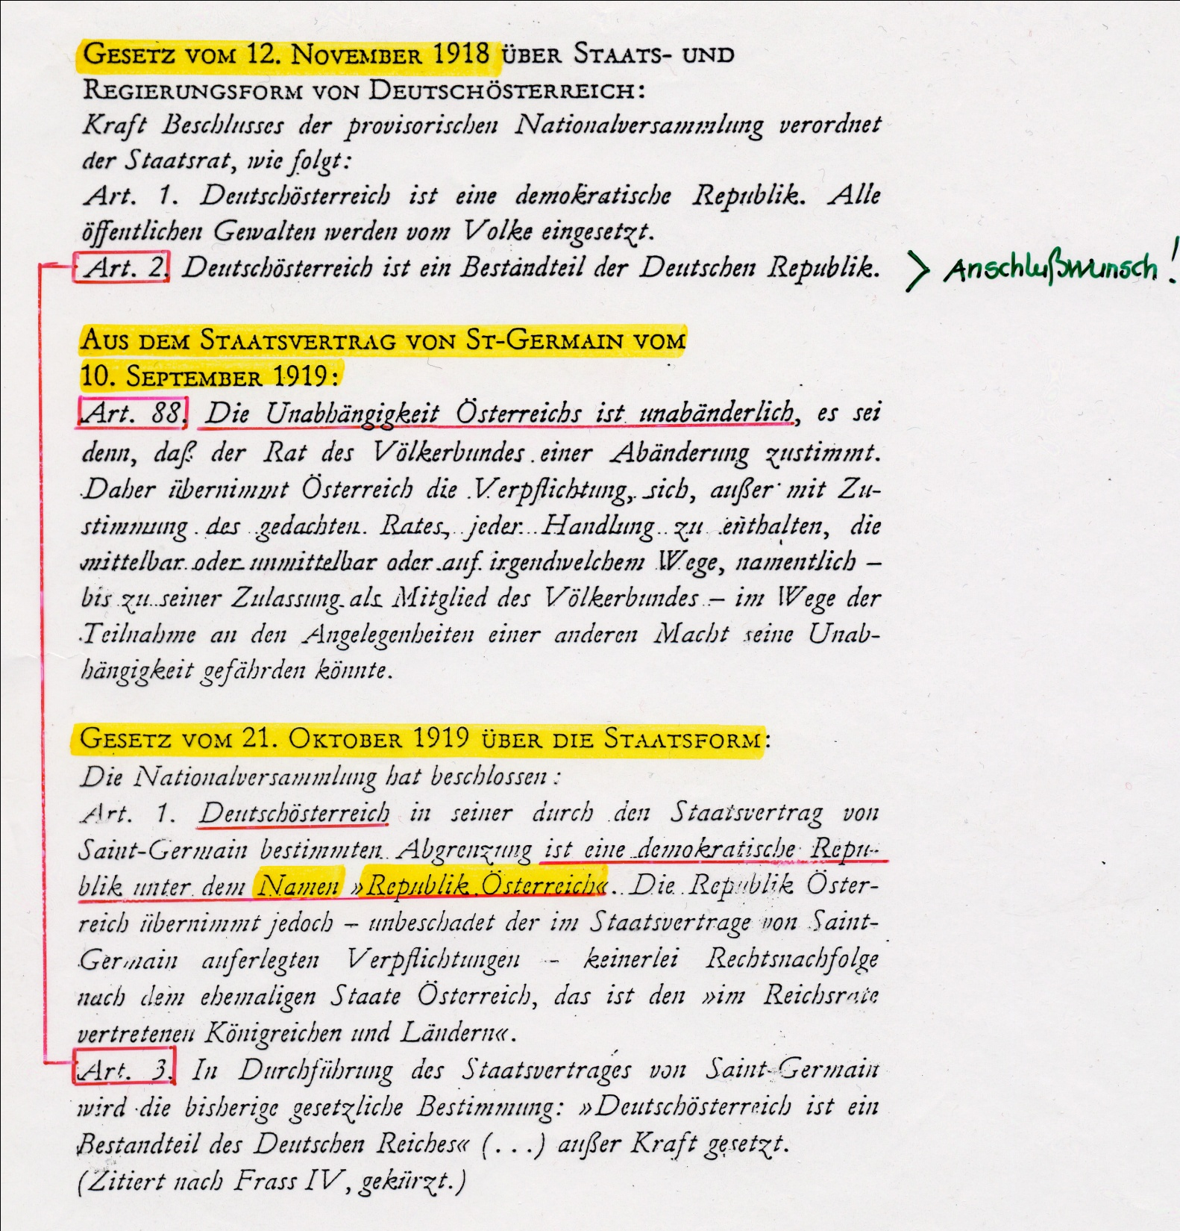

Slide 105
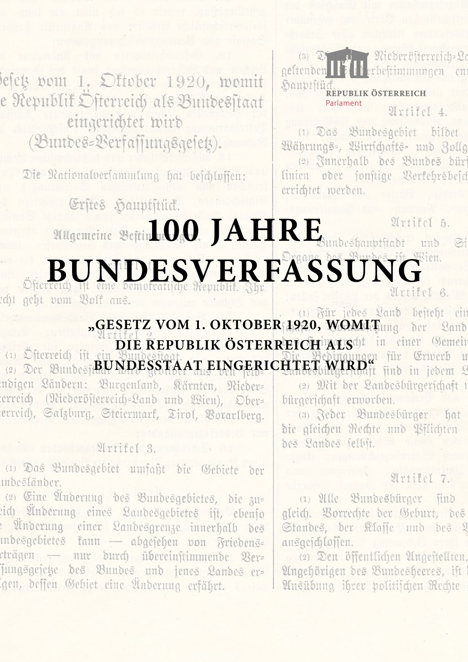
100 Jahre österreichische Bundesverfassung
https://www.parlament.gv.at/PAKT/AKT/SCHLTHEM/SCHLAG/J2020/183HundertJahreB-VG.shtml

Slide 106
Österreich nach dem „Anschluß“: Als „Ostmark“ im „Dritten Reich“ (1938 – 1945) … verliert „Österreich“ seine „nominelle Identität“ … ist aber wieder Teil eines Größeren – Das war … nach dem Trauma von 1918 … für (sehr) viele offenbar den „“Anschluß“ wert.

Slide 107
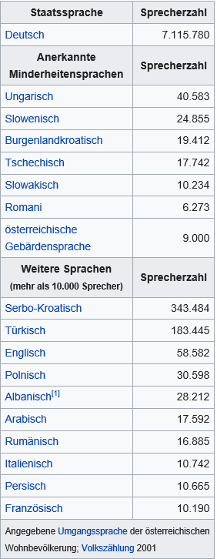
Minderheitensprachen in Österreich, 2019
Notes:
https://de.wikipedia.org/wiki/Minderheitensprachen_in_%C3%96sterreich

Slide 108
RECHTSSTELLUNG DER VOLKSGRUPPEN
Artikel 7 des Staatsvertrages von 1955
Anerkennung der Minderheitenrechte (-sprachen) der kroatischen und slowenischen Minderheit
Bundesgesetz vom 7. Juli 1976 über die Rechtsstellung von Volksgruppen in Österreich (Volksgruppengesetz)
§ 1. (1) Die Volksgruppen in Österreich und ihre Angehörigen genießen den Schutz der Gesetze; die Erhaltung der Volksgruppen und die Sicherung ihres Bestandes sind gewährleistet. Ihre Sprache und ihr Volkstum sind zu achten.
(2) Volksgruppen im Sinne dieses Bundesgesetzes sind die in Teilen des Bundesgebietes wohnhaften und beheimateten Gruppen österreichischer Staatsbürger mit nichtdeutscher Muttersprache und eigenem Volkstum.
(3) Das Bekenntnis zu einer Volksgruppe ist frei. Keinem Volksgruppenangehörigen darf durch die Ausübung oder Nichtausübung der ihm als solchem zustehenden Rechte ein Nachteil erwachsen. Keine Person ist verpflichtet, ihre Zugehörigkeit zu einer Volksgruppe nachzuweisen.
sechs anerkannte autochthone Volksgruppen:
die kroatische Volksgruppe im Burgenland und die slowenische(n) Volksgruppe(n) in Kärnten und in der Steiermark, die ungarische Volksgruppe im Burgenland und in Wien
1992: Anerkennung der tschechischen und slowakischen Volksgruppe in Wien
1993: Anerkennung der Roma als autochthone Volksgruppe
1. September 2005: Österreichische Gebärdensprache als Sprache einer nicht-ethnischen Minderheit anerkannt

Slide 109
Religionsgemeinschaften in Österreich anhand der Volkszählungen 1951–2001
Notes:
https://de.wikipedia.org/wiki/%C3%96sterreich
Statistik Austria: Bevölkerung nach dem Religionsbekenntnis und Bundesländern 1951 bis 2001 (abgerufen am 16. Jänner 2009).

Slide 110
Religionsgemeinschaften in Österreich anhand der statistischen Daten 2012–2018
Notes:
https://de.wikipedia.org/wiki/%C3%96sterreich
deStatistika com: [3] (abgerufen am 10. Jänner 2019).

Slide 111
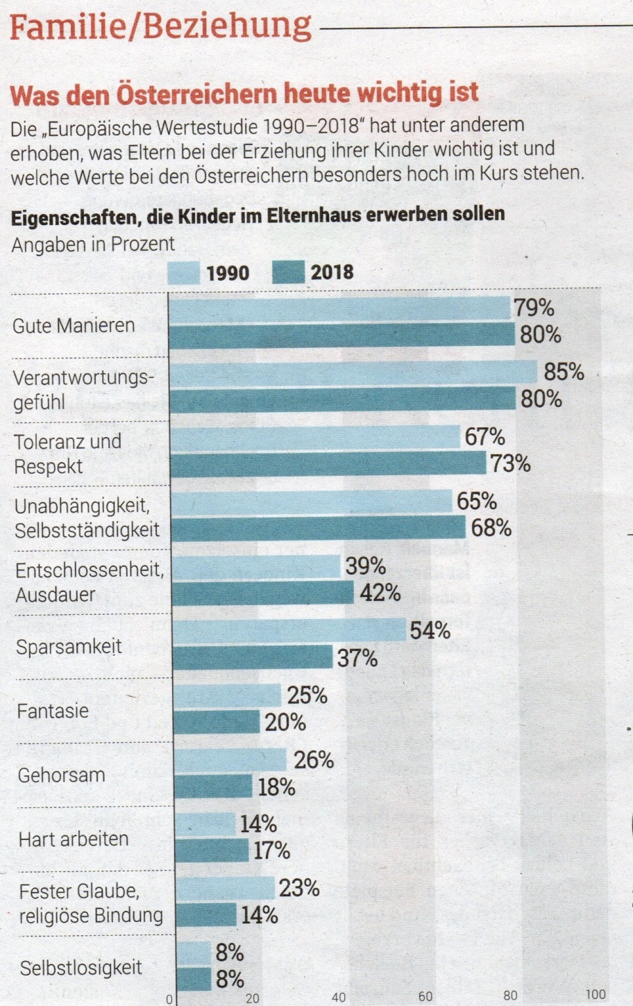
Wertestudie,
6.1.2019 Kleine Zeitung, S. 14

Slide 112
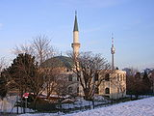
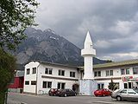
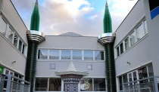
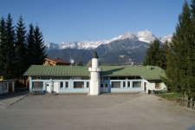
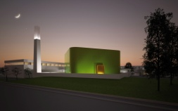
Moscheebauten in Österreich, 2019
Name |  | Bundesland | Stadt und Stadtteil | Jahr | Träger | Bemerkungen
Islamisches Zentrum Wien |  | Wien | Wien | 1979 | Vienna Islamic Centre | Gebaut im Auftrag des saudi-arabischen Königs Faisal ibn Abd al-Aziz
Eyüp-Sultan-Moschee (Telfer Moschee) |  | Tirol | Telfs | 1998 | ATIB (türk.islam.Union) | Minarett nachträglich 2006
Hacı Bayram Moschee |  | Niederösterreich | Bad Vöslau | 2009 | ATIB | Zwei angedeutete Minarette
Türkischer Kulturverein-Selimiye |  | Salzburg | Saalfelden | 2003 | ATIB | Minarett (8 m )
Islamisches Kulturzentrum Graz |  | Steiermark | Graz | Bau seit 2012 | Bosnischer Kulturverein | Minarett (22m stumm)

Slide 113
Studie 2019, Wolfgang Aschauer, Universität Salzburg

Slide 114
… Franz Joseph als erhabener … mystisch überzeichneter „Übervater“ (1907)
1912 offizielle Anerkennung des Islam
als Religionsgemeinschaft

Slide 115
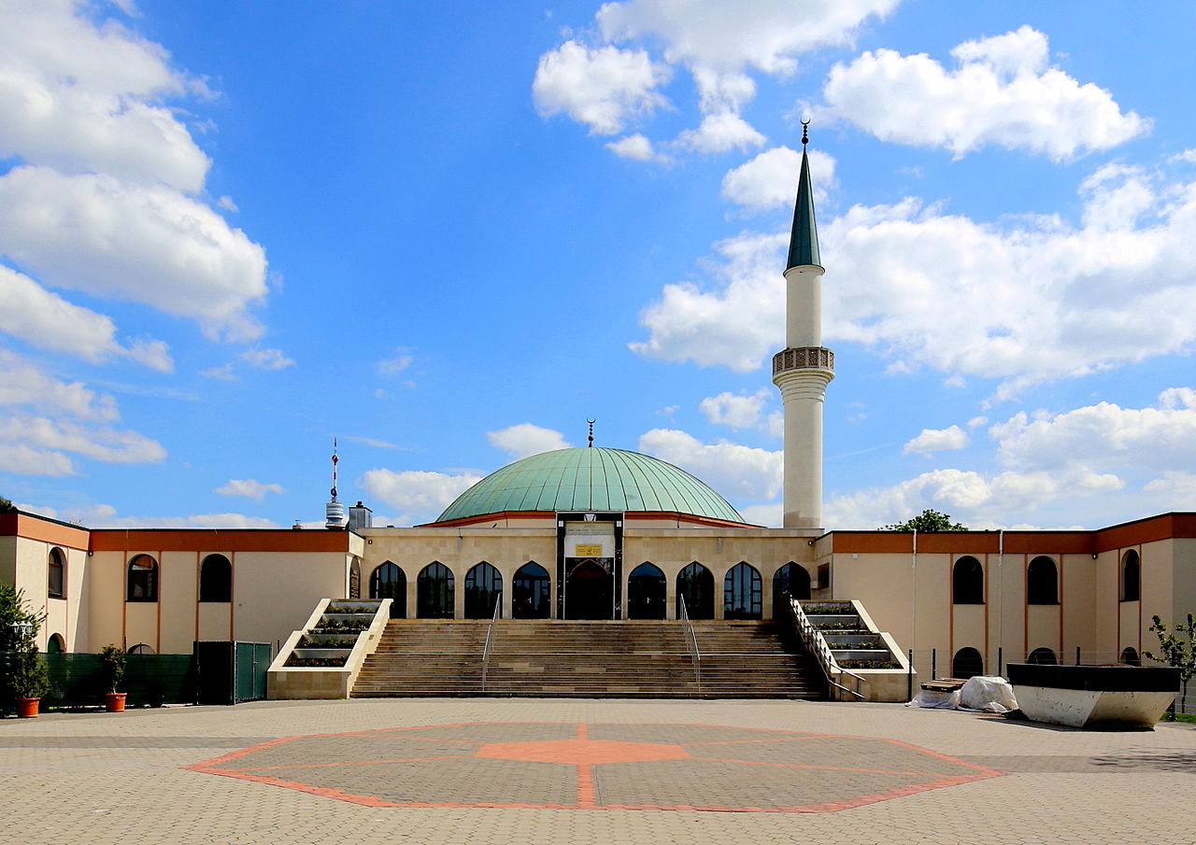
Isalmisches Zentrum mit Moschee, Wien, 1979

Slide 116
Minderheitensprachen in Österreich (2019)

Slide 117
Wappen und Flagge – seit 1945

Slide 118
Entnazifizierung auf österreichisch … (1945 – 1949) …
Nikolaus Reisinger

Slide 119
... und darüber hinaus? …
2012

Slide 120
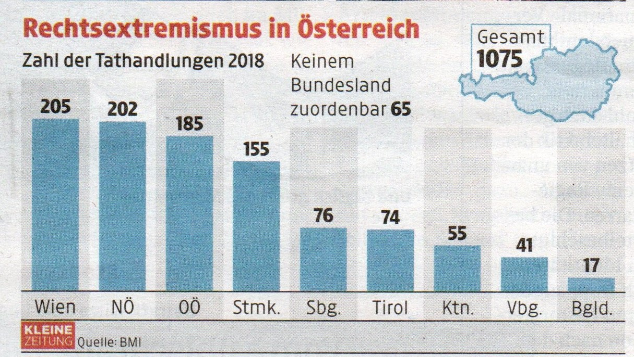
Kleine Zeitung, S. 7
10.4.2019

Slide 130
Parteiensymbole und Parteigeschichten ...
Notes:
https://de.wikipedia.org/wiki/Liste_der_politischen_Parteien_in_%C3%96sterreich

